Slide 1

الخامسة

Slide 2






تعيين تلميذ(ة) للإجابة
توجيهات و شرح التعليمات
عرض فيديو
المرور بين الصفوف للمساعدة و تصحيح الإنجازات
عمل في ثنائيات
نهاية الشريط، المرور إلى الشريحة الموالية

Slide 3

تنظيم حصص الأسبوع
اليوم 4 -
اليوم1 -
نشاط اعتيادي (10)د
إملاء (30)د
إنتاج كتابي – الحصة1 (30)د
نشاط اعتيادي (10)د
معجم (30)د
استماع والتحدث . (30)د
اليوم 5 -
اليوم2 -
نشاط اعتيادي (10)د
قراءة : الحصة -4- (30)د
إنتاج كتابي الحصة 2 (30)د
نشاط اعتيادي (10)
قراءة : الحصة -1- 30 د
قراءة الحصة-2- 30 د
اليوم 6 -
اليوم 3 -
Révision
Lecture offerte
نشاط اعتيادي (10)د
قراءة : الحصة-3- (30)د
صرف وتحويل (30)د
مراجعة وتوليف (30)د
دعم (40)د

Slide 4





هيكلة حصة اليوم
- 01 افتتاح الحصة
ترحيب ؛
تدبير السلوك؛
نشاط اعتيادي.
2- قراءة: الكوارث الطبيعية(ح3).
التعبير عن الرأي حول نص حجاجي.
- 03صرف وتحويل
المصدر المؤول.

Slide 5

عند نهاية الحصة
على الأقل 80% من المتعلمين سيكونون قادرين على:
كتابة نص قصير.
إبداء الرأي حول نص " الكوارث الطبيعية."
تعرف صيغة المصدر المؤول وتحديده في جملة معطاة.

Slide 6

افتتاح الحصة
افتتاح الحصة
ترحيب ؛
تدبير السلوك؛
نشاط اعتيادي.

Slide 7

مرحبا بكم، سنبدأ حصة اللغة العربية.
اختــتام الحــصة
صرف وتحويل
قراءة ح3
افتتاح الحصة

Slide 8

ضعوا الكراسة والدفتر واللوحة في القمطر.
اختــتام الحــصة
صرف وتحويل
قراءة ح3
افتتاح الحصة

Slide 9





حاولوا الالتزام بهذه السلوكات. من يذكرنا بها؟
اختــتام الحــصة
صرف وتحويل
قراءة ح3
افتتاح الحصة
أُصَحِّحُ أَخْطائي عَلى كُرّاسَتي وَدَفْتَري.
أَتَحَدَّثُ بِلُغَةٍ عَرَبِيَّةٍ سَليمَةٍ مِنَ ٱلأَخْطاءِ.

Slide 10
ستواصلون التدرب على كتابة نص قصير انطلاقا من أسئلة موجهة.
اختــتام الحــصة
صرف وتحويل
قراءة ح3
افتتاح الحصة
أَكْتُبُ نَصّاً قَصيراً.

Slide 11
طلبت منكم إعادة كتابة النص بعد تصحيحه. خذوا دفاتر البحث.
اختــتام الحــصة
صرف وتحويل
قراءة ح3
افتتاح الحصة
ما فَوائِدُ ٱلْإِنْتِرْنِتِ؟
ما أَخْطارُ ٱلْإِفْراطِ في ٱسْتِعْمالِ ٱلْإِنْتِرْنِتِ؟
كَيْفَ يُمْكِنُ ٱسْتِعْمالُ ٱلْإِنْتِرْنِتِ بِشَكْلٍ آمِنٍ؟
فَوائِدُ ٱلْإِنْتِرْنِتِ مُتَعَدِّدَةٌ وَمُتَنَوِّعَةٌ، فَهِيَ .............. وَ ................. عِلاوَةً عَلى أَنَّها ......... غَيْرَ أَنَّ ٱلْإِفْراطَ في ٱسْتِعْمالِها لَهُ أَضْرارٌ، كَـــ ......... وَ ..... كَما أَنَّها .......... وَلِضَمانِ ٱسْتِعْمالِها بِشَكْلٍ آمِنٍ، يُمْكِنُ ....... وَ .... بِٱلْإِضافَةِ إِلى ........

Slide 12
من يقرأ إنتاجه؟ سنناقشه من حيث الإجابة عن الأسئلة المطروحة، ومن حيث انسجامه.
اختــتام الحــصة
صرف وتحويل
قراءة ح3
افتتاح الحصة
أَقْرَأُ إِنْتاجي.

Slide 13
هذا مقترح آخر. من يقرأ؟
اختــتام الحــصة
صرف وتحويل
قراءة ح3
افتتاح الحصة
فَوائِدُ ٱلْإِنْتِرْنِتِ مُتَعَدِّدَةٌ وَمُتَنَوِّعَةٌ، فَهِيَ تُتيحُ ٱلْوُصولَ إِلى ٱلْمَعْلوماتِ بِسُرْعَةٍ فائِقَةٍ وَٱلتَّواصُلَ مَعَ ٱلْآخَرينَ في شَتّى أَنْحاءِ ٱلْعالَمِ، عِلاوَةً عَلى أَنَّها تُسْهِمُ في دَعْمِ ٱلتَّعَلُّمِ وَٱلْبَحْثِ ٱلْعِلْمِيِّ. غَيْرَ أَنَّ ٱلْإِفْراطَ في ٱسْتِعْمالِها لَهُ أَضْرارٌ، كَــــٱلْإِدْمانِ وَٱلْعُزْلَةِ ٱلِاجْتِماعِيَّةِ وَٱلتَّأَثيرِ ٱلسَّلْبِيِّ عَلى ٱلصِّحَّةِ ٱلنَّفْسِيَّةِ، كَما أَنَّها قَدْ تُعَرِّضُ ٱلْمُسْتَخْدِمَ لِـمَخاطِرِ ٱنْتِهاكِ ٱلْخُصوصِيَّةِ وَسَرِقَةِ ٱلْبَياناتِ. وَلِضَمانِ ٱسْتِعْمالِها بِشَكْلٍ آمِنٍ، يُمْكِنُ تَحْديدُ أَوْقاتٍ مُعَيَّنَةٍ لِاسْتِخْدامِها، وَتَجَنُّبُ مَواقِعِ ٱلْمَحْتَوَياتِ ٱلضّارَّةِ، بِٱلْإِضافَةِ إِلى تَوْعِيَةِ ٱلْأَطْفالِ وَٱلنّاشِئَةِ بِأَخْطارِ ٱلْفَضاءِ ٱلرَّقْمِيِّ.

Slide 14
قراءة
الكوارث الطبيعية( ح3).
إبداء الرأي حول فكرة النص وحججه.

Slide 15
نبدأ حصتنا في القراءة بتصحيح الواجب المنزلي. خذوا دفاتر البحث.
اختــتام الحــصة
صرف وتحويل
قراءة ح3
افتتاح الحصة
أُصَحِّحُ ٱلْواجِبَ ٱلْمَنْزِلِيَّ.

Slide 16
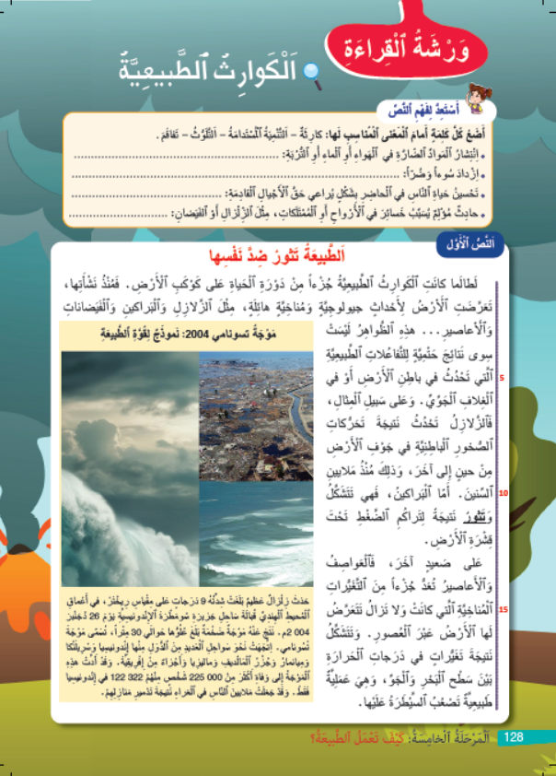
من يقرأ التعريف الأول ويحدد المفردة المناسبة له؟ ( مناقشة الجواب ثم الانتقال إلى التعريف الموالي.)
اختــتام الحــصة
صرف وتحويل
قراءة ح3
افتتاح الحصة

Slide 17
من يقرأ الجملة التي وردت فيها عبارة " التنمية المستدامة"؟
( مناقشة الجواب ثم الانتقال إلى المفردة الموالية.)
اختــتام الحــصة
صرف وتحويل
قراءة ح3
افتتاح الحصة

Slide 18

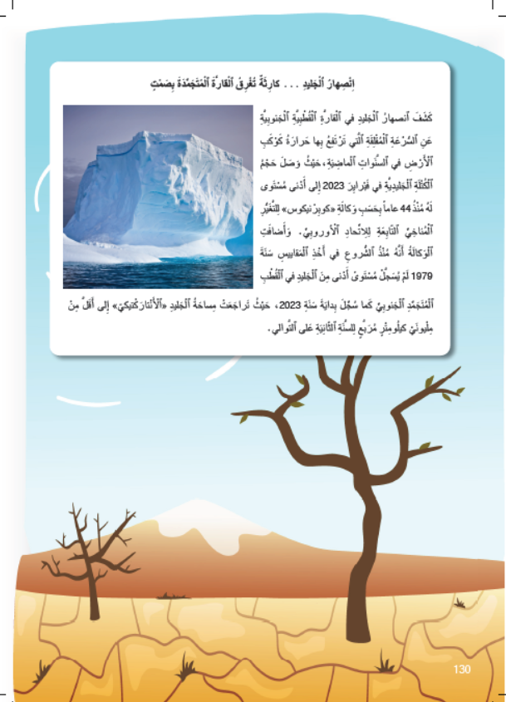
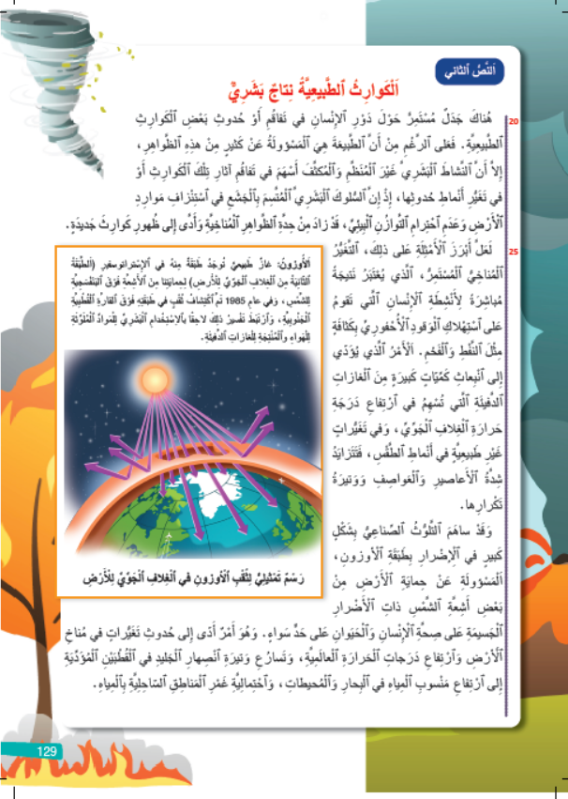
خذوا كراساتكم الصفحة -128-. من يقرأ النص مستحضرا ضوابط الطلاقة؟
اختــتام الحــصة
صرف وتحويل
قراءة ح3
افتتاح الحصة

Slide 19
ننتقل إلى أسئلة الفهم. من يجيب عن السؤال التالي؟
اختــتام الحــصة
صرف وتحويل
قراءة ح3
افتتاح الحصة
عَمَّ يَتَحَدَّثُ ٱلنَّصُّ ٱلْأَوَّلُ؟

Slide 20
مناقشة الجواب
اختــتام الحــصة
صرف وتحويل
قراءة ح3
افتتاح الحصة
عَمَّ يَتَحَدَّثُ ٱلنَّصُّ ٱلثّاني؟

Slide 21
مناقشة الجواب
اختــتام الحــصة
صرف وتحويل
قراءة ح3
افتتاح الحصة
ما ٱلْكَوارِثُ ٱلطَّبيعِيَّةُ ٱلْمَذْكورَةُ في ٱلنَّصِّ ٱلْأَوَّلِ؟

Slide 22
مناقشة الجواب
اختــتام الحــصة
صرف وتحويل
قراءة ح3
افتتاح الحصة
ما ٱلْكَوارِثُ ٱلطَّبيعِيَّةُ ٱلْمَذْكورَةُ في ٱلنَّصِّ ٱلثّاني؟

Slide 23
مناقشة الجواب
اختــتام الحــصة
صرف وتحويل
قراءة ح3
افتتاح الحصة
ما ٱلْفِكْرَةُ ٱلَّتي يُدافِعُ عَنْها ٱلنَّصُّ ٱلْأَوَّلُ؟

Slide 24
مناقشة الجواب
اختــتام الحــصة
صرف وتحويل
قراءة ح3
افتتاح الحصة
ما ٱلْحُجَجُ ٱلَّتي قَدَّمَها ٱلْكاتِبُ في ٱلنَّصِّ ٱلْأَوَّلِ لِلدِّفاعِ عَنْ فِكْرَتِهِ؟

Slide 25
مناقشة الجواب
اختــتام الحــصة
صرف وتحويل
قراءة ح3
افتتاح الحصة
ما ٱلْفِكْرَةُ ٱلَّتي يُدافِعُ عَنْها ٱلنَّصُّ ٱلثّاني؟

Slide 26
مناقشة الجواب
اختــتام الحــصة
صرف وتحويل
قراءة ح3
افتتاح الحصة
ما ٱلْحُجَجُ ٱلَّتي قَدَّمَها ٱلْكاتِبُ في ٱلنَّصِّ ٱلثّاني لِلدِّفاعِ عَنْ فِكْرَتِهِ؟

Slide 27
مناقشة الجواب
اختــتام الحــصة
صرف وتحويل
قراءة ح3
افتتاح الحصة
ما طَبيعةُ ٱلنَّصِّ؟
سَرْدِيٌّ
1
وَصْفِيٌّ
2
حِجاجِيٌّ
3

Slide 28
نصحح من يقرأ؟
اختــتام الحــصة
صرف وتحويل
قراءة ح3
افتتاح الحصة
حِجاجِيٌّ
3
اَلنَّصُّ حِجاجِيٌّ، لِأَنَّ ٱلْكاتِبَ قَدَّمَ فِكْرَتَيْنِ مُخْتَلِفَتَيْنِ حَوْلَ أَسْبابِ وُقوعِ ٱلْكَوارِثِ ٱلطَّبيعِيَّةِ، وَقَدَّمَ ٱلْحُجَجَ ٱلْخاصَّةَ بِكُلِّ مِنْهُما.

Slide 29
الآن، سنتعلم كيف نبدي آراءنا حول نص حجاجي.
اختــتام الحــصة
صرف وتحويل
قراءة ح3
افتتاح الحصة
أُبْدي رَأْيي حَوْلَ نَصٍّ حِجاجِيٍّ.

Slide 30
انتبهوا. سأعبر عن رأيي حول نص: "الطبيعة تثور ضد نفسها".
اختــتام الحــصة
صرف وتحويل
قراءة ح3
افتتاح الحصة
أُعَبِّرُ عَنْ رَأْيي حَوْلَ نَصِّ: "اَلطَّبيعَةُ تَثورُ ضِدَّ نَفْسِها".

Slide 31
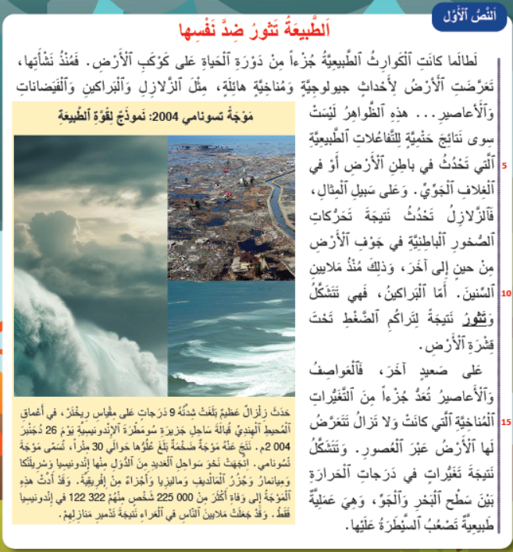
أقرأ النص قراءة صامتة، ثم أحدد الفكرة التي يدافع عنها.
اختــتام الحــصة
صرف وتحويل
قراءة ح3
افتتاح الحصة
تَحْدُثُ ٱلْكَوارِثُ ٱلطَّبيعِيَّةُ بِشَكْلٍ طَبيعِيٍّ نَتيجَةَ تَغَيُّراتٍ تَجْري في باطِنِ ٱلْأَرْضِ أَوْ في ٱلْجَوِّ مِنْ حَوْلِها.

Slide 32
أحدد الحجج التي قدمها النص للدفاع عن فكرته.
اختــتام الحــصة
صرف وتحويل
قراءة ح3
افتتاح الحصة
تَحْدُثُ ٱلْكَوارِثُ ٱلطَّبيعِيَّةُ بِشَكْلٍ طَبيعِيٍّ نَتيجَةَ تَغَيُّراتٍ تَجْري في باطِنِ ٱلْأَرْضِ أَوْ في ٱلْجَوِّ مِنْ حَوْلِها.
اَلْفِكْرَةُ
تَحْدُثُ ٱلزَّلازِلُ بِسَبَبِ تَحَرُّكاتِ ٱلصُّخورِ في جَوْفِ ٱلْأَرْضِ مُنْذُ مَلايينِ ٱلسِّنينَ.
تَثورُ ٱلْبَراكينُ جَرّاءَ تَراكُمِ ٱلضَّغْطِ تَحْتَ قِشْرَةِ ٱلْأَرْضِ.
تَنْشَأُ ٱلْعَواصِفُ وَٱلْأَعاصيرُ نَتيجَةَ تَغَيُّراتِ دَرَجاتِ ٱلْحَرارَةِ بَيْنَ سَطْحِ ٱلْبَحْرِ وَٱلْجَوِّ.
اَلْحُجَجُ ٱلَّتي قَدَّمَها ٱلنَّصُّ.

Slide 33
إليكم رأيي حول فكرة النص وحججه.
اختــتام الحــصة
صرف وتحويل
قراءة ح3
افتتاح الحصة
رَأْيي حَوْلَ فِكْرَةِ ٱلنَّصِّ وَٱلْحُجَجِ ٱلَّتي قَدَّمَها ٱلنَّصُّ.
أَعْتَقِدُ أَنَّ ٱلنَّصَّ صائِبٌ في فِكْرَتِهِ، حَيْثُ أَثْبَتَ أَنَّ ٱلْكَوارِثَ ٱلطَّبيعِيَّةَ تَحْدُثُ بِشَكْلٍ طَبيعِيٍّ نَتيجَةَ تَغَيُّراتٍ تَجْري في باطِنِ ٱلْأَرْضِ أَوْ في ٱلْجَوِّ مِنْ حَوْلِها. كَما أَنَّ ٱلْحُجَجَ ٱلَّتي قَدَّمَها مُقْنِعَةٌ وَمَدْعومَةٌ بِأَدِلَّةٍ عِلْمِيَّةٍ، غَيْرَ أَنَّها غَيْرُ كافِيَةٍ؛ إِذْ أَغْفَلَ ٱلنَّصُّ دَوْرَ ٱلْإِنْسانِ في تَفاقُمِ هذِهِ ٱلْكَوارِثِ، فَقَطْعُ ٱلْأَشْجارِ وَتَلْويثُ ٱلْهَواءِ وَٱسْتِنْزافُ ٱلثَّرَواتِ ٱلطَّبيعِيَّةِ كُلُّها عَوامِلُ تَزيدُ مِنْ حِدَّةِ ٱلظَّواهِرِ ٱلطَّبيعِيَّةِ.

Slide 34
لاحظوا أنني قدمت رأيي حول فكرة النص وحججه باستعمال الأساليب المكتوبة باللون الأحمر.
اختــتام الحــصة
صرف وتحويل
قراءة ح3
افتتاح الحصة
رَأْيي حَوْلَ فِكْرَةِ ٱلنَّصِّ وَٱلْحُجَجِ ٱلَّتي قَدَّمَها ٱلنَّصُّ.
أَعْتَقِدُ أَنَّ ٱلنَّصَّ صائِبٌ في فِكْرَتِهِ، حَيْثُ أَثْبَتَ أَنَّ ٱلْكَوارِثَ ٱلطَّبيعِيَّةَ تَحْدُثُ بِشَكْلٍ طَبيعِيٍّ نَتيجَةَ تَغَيُّراتٍ تَجْري في باطِنِ ٱلْأَرْضِ أَوْ في ٱلْجَوِّ مِنْ حَوْلِها. كَما أَنَّ ٱلْحُجَجَ ٱلَّتي قَدَّمَها مُقْنِعَةٌ وَمَدْعومَةٌ بِأَدِلَّةٍ عِلْمِيَّةٍ، غَيْرَ أَنَّها غَيْرُ كافِيَةٍ؛ إِذْ أَغْفَلَ ٱلنَّصُّ دَوْرَ ٱلْإِنْسانِ في تَفاقُمِ هذِهِ ٱلْكَوارِثِ، فَقَطْعُ ٱلْأَشْجارِ وَتَلْويثُ ٱلْهَواءِ وَٱسْتِنْزافُ ٱلثَّرَواتِ ٱلطَّبيعِيَّةِ كُلُّها عَوامِلُ تَزيدُ مِنْ حِدَّةِ ٱلظَّواهِرِ ٱلطَّبيعِيَّةِ.

Slide 35
أتذكر كيف أعبر عن رأيي حول فكرة نص حجاجي.
اختــتام الحــصة
صرف وتحويل
قراءة ح3
افتتاح الحصة
أَقْرَأُ ٱلنَّصَّ؛
1
أُحَدِّدُ فِكْرَةَ ٱلنَّصِّ وَٱلْحُجَجَ ٱلَّتي قَدَّمَها؛
2
أُعَبِّرُ عَنْ رَأْيي حَوْلَ فِكْرَةِ ٱلنَّصِّ وَٱلْحُجَجِ ٱلَّتي قَدَّمَها.
3

Slide 36
دوركم. من يعبر عن رأيه حول النص نفسه" الطبيعة تثور ضد نفسها"؟ يمكن استعمال أساليب أخرى.
اختــتام الحــصة
صرف وتحويل
قراءة ح3
افتتاح الحصة
أَعْتَقِدُ أَنَّ ٱلنَّصَّ صائِبٌ في فِكْرَتِهِ، حَيْثُ أَثْبَتَ أَنَّ ٱلْكَوارِثَ ٱلطَّبيعِيَّةَ تَحْدُثُ بِشَكْلٍ طَبيعِيٍّ نَتيجَةَ تَغَيُّراتٍ تَجْري في باطِنِ ٱلْأَرْضِ أَوْ في ٱلْجَوِّ مِنْ حَوْلِها. كَما أَنَّ ٱلْحُجَجَ ٱلَّتي قَدَّمَها مُقْنِعَةٌ وَمَدْعومَةٌ بِأَدِلَّةٍ عِلْمِيَّةٍ، غَيْرَ أَنَّها غَيْرُ كافِيَةٍ؛ إِذْ أَغْفَلَ ٱلنَّصُّ دَوْرَ ٱلْإِنْسانِ في تَفاقُمِ هذِهِ ٱلْكَوارِثِ، فَقَطْعُ ٱلْأَشْجارِ وَتَلْويثُ ٱلْهَواءِ وَٱسْتِنْزافُ ٱلثَّرَواتِ ٱلطَّبيعِيَّةِ كُلُّها عَوامِلُ تَزيدُ مِنْ حِدَّةِ ٱلظَّواهِرِ ٱلطَّبيعِيَّةِ.

Slide 37
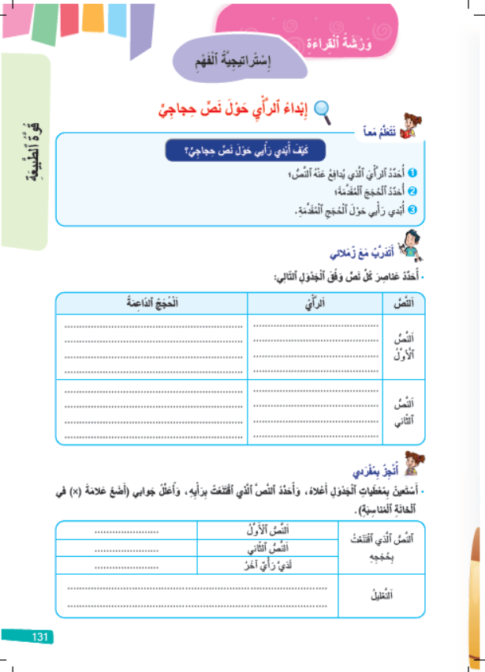
خذوا الصفحة 131. أعيدوا قراءة النص الثاني وحددوا فكرته والحجج التي قدمها للدفاع عنها.
اختــتام الحــصة
صرف وتحويل
قراءة ح3
افتتاح الحصة

Slide 38
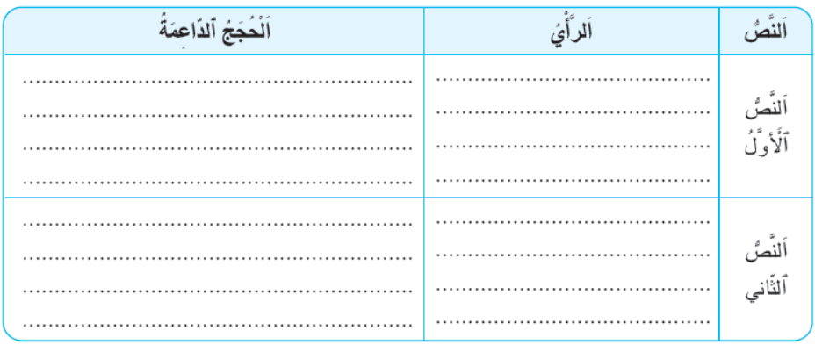
نصحح جماعة.
اختــتام الحــصة
صرف وتحويل
قراءة ح3
افتتاح الحصة

Slide 39
صححوا على كراساتكم.
اختــتام الحــصة
صرف وتحويل
قراءة ح3
افتتاح الحصة
اَلنَّصُّ | اَلرَّأْيُ | اَلْحُجَجُ ٱلدّاعِمَةُ
اَلنَّصُّ ٱلثّاني
حَرْقُ ٱلْوَقودِ ٱلْأُحْفورِيِّ كَٱلنَّفْطِ وَٱلْفَحْمِ يُنْتِجُ غازاتٍ دَفيئَةً تَرْفَعُ حَرارَةَ ٱلْجَوِّ، مِمّا يَزيدُ مِنْ شِدَّةِ ٱلْأَعاصيرِ وَتَكْرارِها.
اَلتَّلَوُّثُ ٱلصِّناعِيُّ أَضَرَّ بِطَبَقَةِ ٱلْأُوزونِ، مِمّا أَدّى إِلى ٱرْتِفاعِ دَرَجاتِ ٱلْحَرارَةِ وَذَوَبانِ ٱلْجَلِيدِ ٱلْقُطْبِيِّ وَٱرْتِفاعِ مَنْسوبِ مِياهِ ٱلْبِحارِ.
اَلنَّشاطُ ٱلْبَشَرِيُّ غَيْرُ ٱلْمُنَظَّمِ أَسْهَمَ في تَفاقُمِ ٱلْكَوارِثِ ٱلطَّبيعِيَّةِ وَزيادَةِ حِدَّتِها، كَما أَدّى إِلى ظُهورِ كَوارِثَ جَديدَةٍ.

Slide 40
من يحاول التعبير عن رأيه حول فكرة النص الثاني وحججه باستعمال الأساليب التالية.
اختــتام الحــصة
صرف وتحويل
قراءة ح3
افتتاح الحصة
اَلنَّصُّ | اَلرَّأْيُ | اَلْحُجَجُ ٱلدّاعِمَةُ
اَلنَّصُّ ٱلثّاني
حَرْقُ ٱلْوَقودِ ٱلْأُحْفورِيِّ كَٱلنَّفْطِ وَٱلْفَحْمِ يُنْتِجُ غازاتٍ دَفيئَةً تَرْفَعُ حَرارَةَ ٱلْجَوِّ، مِمّا يَزيدُ مِنْ شِدَّةِ ٱلْأَعاصيرِ وَتَكْرارِها.
اَلتَّلَوُّثُ ٱلصِّناعِيُّ أَضَرَّ بِطَبَقَةِ ٱلْأُوزونِ، مِمّا أَدّى إِلى ٱرْتِفاعِ دَرَجاتِ ٱلْحَرارَةِ وَذَوَبانِ ٱلْجَلِيدِ ٱلْقُطْبِيِّ وَٱرْتِفاعِ مَنْسوبِ مِياهِ ٱلْبِحارِ.
اَلنَّشاطُ ٱلْبَشَرِيُّ غَيْرُ ٱلْمُنَظَّمِ أَسْهَمَ في تَفاقُمِ ٱلْكَوارِثِ ٱلطَّبيعِيَّةِ وَزيادَةِ حِدَّتِها، كَما أَدّى إِلى ظُهورِ كَوارِثَ جَديدَةٍ.
أَعْتَقِدُ أَنَّ ٱلنَّصَّ ........، حَيْثُ ...... كَما أَنَّ ٱلْحُجَجَ ٱلَّتي قَدَّمَها ..........................

Slide 41
صرف وتحويل
صرف وتحويل
المصدر المؤول.

Slide 42
في هذه الحصة ستتعرفون المصدر المؤول من خلال الإجابة عن السؤالين التاليين:
اختــتام الحــصة
صرف وتحويل
قراءة ح3
افتتاح الحصة
ما ٱلْفَرْقُ بَيْنَ ٱلْمَصْدَرِ وَٱلْمَصْدَرِ ٱلْمُؤَوَّلِ؟
كَيْفَ أُحَدِّدُ ٱلْمَصْدَرَ ٱلْمُؤَوَّلَ في جُمْلَةٍ؟

Slide 43
في البداية. من يذكرنا بتعريف المصدر؟
اختــتام الحــصة
صرف وتحويل
قراءة ح3
افتتاح الحصة
تَعْريفُ ٱلْمَصْدَرِ

Slide 44
نتذكر جماعة.
مطالبة التلاميذ بتقديم أمثلة أخرى.
اختــتام الحــصة
صرف وتحويل
قراءة ح3
افتتاح الحصة
اَلْمَصْدَرُ (اَلْمَصْدَرُ ٱلصَّريحُ) ٱسْمٌ يَدُلُّ عَلى حَدَثٍ غَيْرِ مُرْتَبِطٍ بِزَمَنٍ.
أَمْثِلَةٌ:
وَقَفَ وُقوفٌ
كَتَبَ كِتابَةٌ
اِسْتَغْفَرَ اِسْتِغْفارٌ

Slide 45
هذا تعريف المصدر المؤول. من يقرأ؟
اختــتام الحــصة
صرف وتحويل
قراءة ح3
افتتاح الحصة
اَلْمَصْدَرُ ٱلْمُؤَوَّلُ عِبارَةٌ تَتَكَوَّنُ مِنْ جُزْأَيْنِ: حَرْفٌ مِنَ ٱلْحُروفِ (أَنْ، كَيْ، ما، لَوْ) وَٱلْفِعْلِ، يُمْكِنُ إِبْدالُها بِمَصْدَرٍ صَريحٍ لِلْفِعْلِ يُؤَدّي مَعْناها.

Slide 46
هذا مثال للتمييز بين المصدر والمصدر المؤول.
اختــتام الحــصة
صرف وتحويل
قراءة ح3
افتتاح الحصة
اِجْتَهَدَ
أَنْ تَجْتَهِدَ
اِجْتِهادٌ
مَصْدَرٌ مُؤَوَّلٌ
مَصْدَرٌ صَريحٌ

Slide 47
من يقدم مثال آخر؟
مناقشة الأمثلة المقدمة مع مطالبة التلاميذ بتغيير الحرف بعد كل محاولة.
اختــتام الحــصة
صرف وتحويل
قراءة ح3
افتتاح الحصة
اَلْفِعْلُ
أَنْ، كَيْ، ما، لَوْ
.................
................
مَصْدَرٌ مُؤَوَّلٌ
مَصْدَرٌ صَريحٌ

Slide 48
بعد أن تعرفتم صيغة المصدر المؤول، ستتعلمون كيف تحددونه في جملة.
اختــتام الحــصة
صرف وتحويل
قراءة ح3
افتتاح الحصة
كَيْفَ أُحَدِّدُ ٱلْمَصْدَرَ ٱلْمُؤَوَّلَ في جُمْلَةٍ؟

Slide 49
انتبهوا. سأقوم بتحديد المصدر المؤول في الجملة التالية إن وجد فيها.
اختــتام الحــصة
صرف وتحويل
قراءة ح3
افتتاح الحصة
أَنْ تُوَفِّرَ ٱلنُّقودَ خَيْرٌ مِنْ تَبْذيرِها.

Slide 50
أقرأ الجملة وأفهم معناها، ثم أضع خطا تحت العبارة التي تضم أحد الحروف التالية: أن - كي - لو - ما والفعل.
اختــتام الحــصة
صرف وتحويل
قراءة ح3
افتتاح الحصة
فِعْلٌ
حَرْفٌ
أَنْ تُوَفِّرَ ٱلنُّقودَ خَيْرٌ مِنْ تَبْذيرِها.

Slide 51
أعوض الحرف والفعل بمصدر صريح للفعل.
اختــتام الحــصة
صرف وتحويل
قراءة ح3
افتتاح الحصة
أَنْ تُوَفِّرَ ٱلنُّقودَ خَيْرٌ مِنْ تَبْذيرِها.
تَوْفيرُ ٱلنُّقودِ خَيْرٌ مِنْ تَبْذيرِها.
تَوْفيرٌ: مَصْدَرُ فِعْلِ وَفَّرَ.

Slide 52
أعيد قراءة الجملة وأتأكد أن المعنى لم يتغير.
اختــتام الحــصة
صرف وتحويل
قراءة ح3
افتتاح الحصة
أَنْ تُوَفِّرَ ٱلنُّقودَ خَيْرٌ مِنْ تَبْذيرِها.
تَوْفيرُ ٱلنُّقودِ خَيْرٌ مِنْ تَبْذيرِها.
لَمْ يَتَغَيَّرِ ٱلْمَعْنَى.

Slide 53
إذا لم يتغير المعنى، أقول إن العبارة المكونة من الحرف والفعل هي مصدر مؤول.
اختــتام الحــصة
صرف وتحويل
قراءة ح3
افتتاح الحصة
مَصْدَرٌ مُؤَوَّلٌ
أَنْ تُوَفِّرَ ٱلنُّقودَ خَيْرٌ مِنْ تَبْذيرِها.

Slide 54
لاحظوا معي في الجملة التالية بعد تعويض الحرف والفعل بمصدره الصريح، تغير المعنى، إذ أن الجملة الثانية تفيد عكس معنى الجملة الأولى.
اختــتام الحــصة
صرف وتحويل
قراءة ح3
افتتاح الحصة
ما ضاعَ مالٌ أُنْفِقَ في سَبيل اللهِ.
ضَياعُ مالٍ أُنْفِقَ في سَبيلِ اللهِ .
تَغَيَّرَ ٱلْمَعْنى.
ضَياعٌ: مَصْدَرُ فِعْلِ ضاعَ.

Slide 55
بما أن المعنى تغير، فالعبارة "ما ضاع" ليست مصدرا مؤولا.
اختــتام الحــصة
صرف وتحويل
قراءة ح3
افتتاح الحصة
لَيْسَ مَصْدَراً مُؤَوَّلاً.
ما ضاعَ مالٌ أُنْفِقَ في سَبيل اللهِ.

Slide 56
أتذكر طريقة تحديد المصدر المؤول في جملة.
اختــتام الحــصة
صرف وتحويل
قراءة ح3
افتتاح الحصة
أَقْرَأُ ٱلْجُمْلَةَ وَأَفْهَمُ مَعْناها، ثُمَّ أَضَعُ خَطّاً تَحْتَ ٱلْعِبارَةِ ٱلَّتي تَضُمُّ أَحَدَ ٱلْحُروفِ ٱلتَّالِيَةِ: أَنْ - كَيْ - لَوْ - ما وَٱلْفِعْلِ؛
1
أُعَوِّضُ ٱلْحَرْفَ وَٱلْفِعْلَ بِمَصْدَرٍ صَريحٍ لِلْفِعْلِ؛
2
إِذا لَمْ يَتَغَيَّرِ ٱلْمَعْنى، أَقولُ إِنَّ ٱلْعِبارَةَ ٱلْمُكَوَّنَةَ مِنَ ٱلْحَرْفِ وَٱلْفِعْلِ هِيَ مَصْدَرٌ مُؤَوَّلٌ.
2

Slide 57
دوركم. ستحددون بشكل جماعي المصدر المؤول في الجملة التالية:
اختــتام الحــصة
صرف وتحويل
قراءة ح3
افتتاح الحصة
أَحْتَرِمُ قانونَ ٱلسَّيْرِ لِكَيْ أَتَجَنَّبَ ٱلْحَوادِثَ.

Slide 58
من يحدد العبارة التي تضم حرف من الحروف التالية: لو –كي – أن - ما و الفعل في الجملة.
اختــتام الحــصة
صرف وتحويل
قراءة ح3
افتتاح الحصة
أَحْتَرِمُ قانونَ ٱلسَّيْرِ لِكَيْ أَتَجَنَّبَ ٱلْحَوادِثَ.

Slide 59
نصحح. من يقرأ العبارة؟
من يعوض العبارة بمصدر الفعل؟
اختــتام الحــصة
صرف وتحويل
قراءة ح3
افتتاح الحصة
أَحْتَرِمُ قانونَ ٱلسَّيْرِ لِــــــكَيْ أَتَجَنَّبَ ٱلْحَوادِثَ.

Slide 60
نصحح. من يقرأ الجملة؟
هل احتفظت الجملة بالمعنى نفسه أم تغير؟
اختــتام الحــصة
صرف وتحويل
قراءة ح3
افتتاح الحصة
أَحْتَرِمُ قانونَ ٱلسَّيْرِ لِـــــتَجَنُّبِ ٱلْحَوادِثِ.

Slide 61
لم يتغير المعنى. إذن عبارة " كي أتجنب" مصدر مؤول.
اختــتام الحــصة
صرف وتحويل
قراءة ح3
افتتاح الحصة
مَصْدَرٌ مُؤَوَّلٌ
أَحْتَرِمُ قانونَ ٱلسَّيْرِ لِــــــكَيْ أَتَجَنَّبَ ٱلْحَوادِثَ.

Slide 62

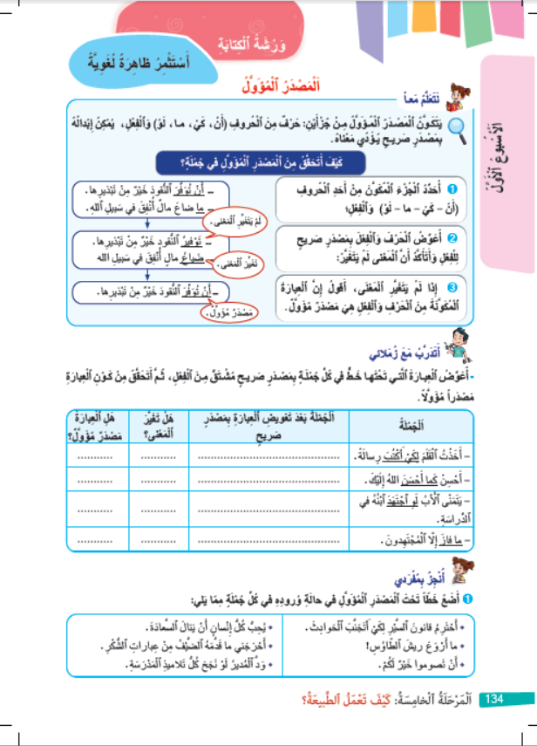

خذوا كراساتكم، الصفحة 134. أنجزوا نشاط " أتدرب مع زملائي". من يقرأ التعليمة؟
اختــتام الحــصة
صرف وتحويل
قراءة ح3
افتتاح الحصة

Slide 63
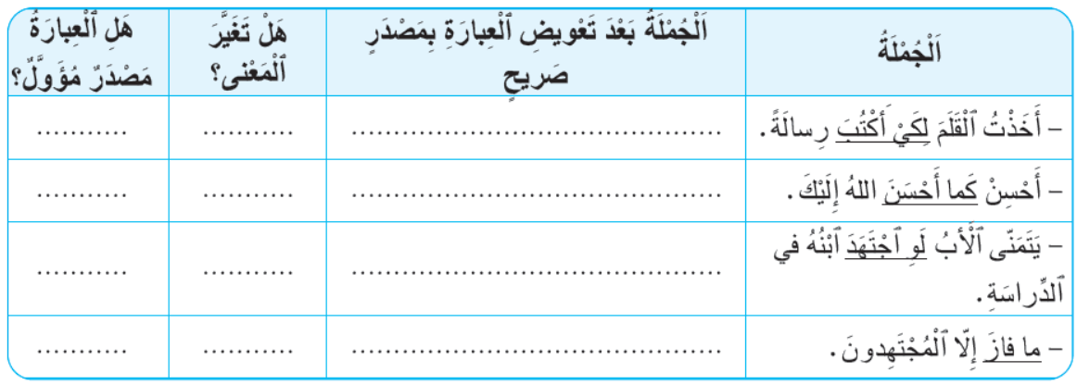
نصحح جماعة. (مناقشة الأجوبة )
اختــتام الحــصة
صرف وتحويل
قراءة ح3
افتتاح الحصة

Slide 64
صححوا على كراساتكم.
اختــتام الحــصة
صرف وتحويل
قراءة ح3
افتتاح الحصة
نَعَمْ
لا
أَخَذْتُ ٱلْقَلَمَ لِكِتابَةِ رِسالَةٍ
نَعَمْ
لا
أَحْسِنْ كَإِحْسانِ ٱللهِ إِلَيْكَ.
نَعَمْ
لا
يَتَمَنّى ٱلْأَبُ ٱجْتِهادَ ٱبْنِهِ في ٱلدِّرَاسَةِ.
لا
نَعَمْ
فَوْزُ إِلَّا ٱلْمُجْتَهِدونَ.

Slide 65
أنجزوا نشاط " أنجز بمفردي ". من يقرأ التعليمة؟
اختــتام الحــصة
صرف وتحويل
قراءة ح3
افتتاح الحصة

Slide 66
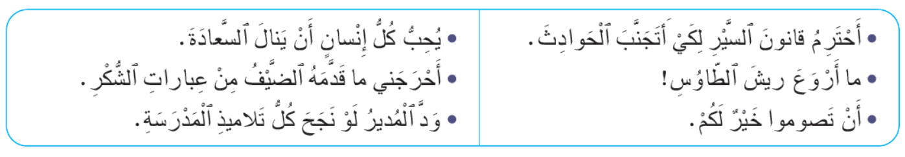
صححوا على كراساتكم.
اختــتام الحــصة
صرف وتحويل
قراءة ح3
افتتاح الحصة

Slide 67
اختتام الحصة
اختتام الحصة
ماذا تعلمت اليوم؟
الواجب المنزلي

Slide 68
ما الخطوات التي نسلكها للتعبير عن الرأي حول نص حجاجي؟
اختــتام الحــصة
صرف وتحويل
قراءة ح3
افتتاح الحصة
ما ٱلْخُطُواتُ ٱلَّتي نَسْلُكُها لِلتَّعْبيرِ عَنِ ٱلرَّأْيِ حَوْلَ نَصٍّ حِجاجِيٍّ؟

Slide 69
كيف نحدد المصدر المؤول في جملة؟
اختــتام الحــصة
صرف وتحويل
قراءة ح3
افتتاح الحصة
كَيْفَ أُحَدِّدُ ٱلْمَصْدَرَ ٱلْمُؤَوَّلَ في جُمْلَةٍ؟

Slide 70
الفائزون بنجمة السلوك هم:
اختــتام الحــصة
صرف وتحويل
قراءة ح3
افتتاح الحصة

Slide 71

إلى اللقاء في الحصة المقبلة.
اختــتام الحــصة
صرف وتحويل
قراءة ح3
افتتاح الحصة

Slide 72

بناء على إنجازات المتعلمين خلال الممارسة المستقلة
ما تقديرك لنسبة التحكم في هدف الدرس؟
تسجل النسبة على صفحة اليوم من مذكرة الأستاذ.

